Slide 1
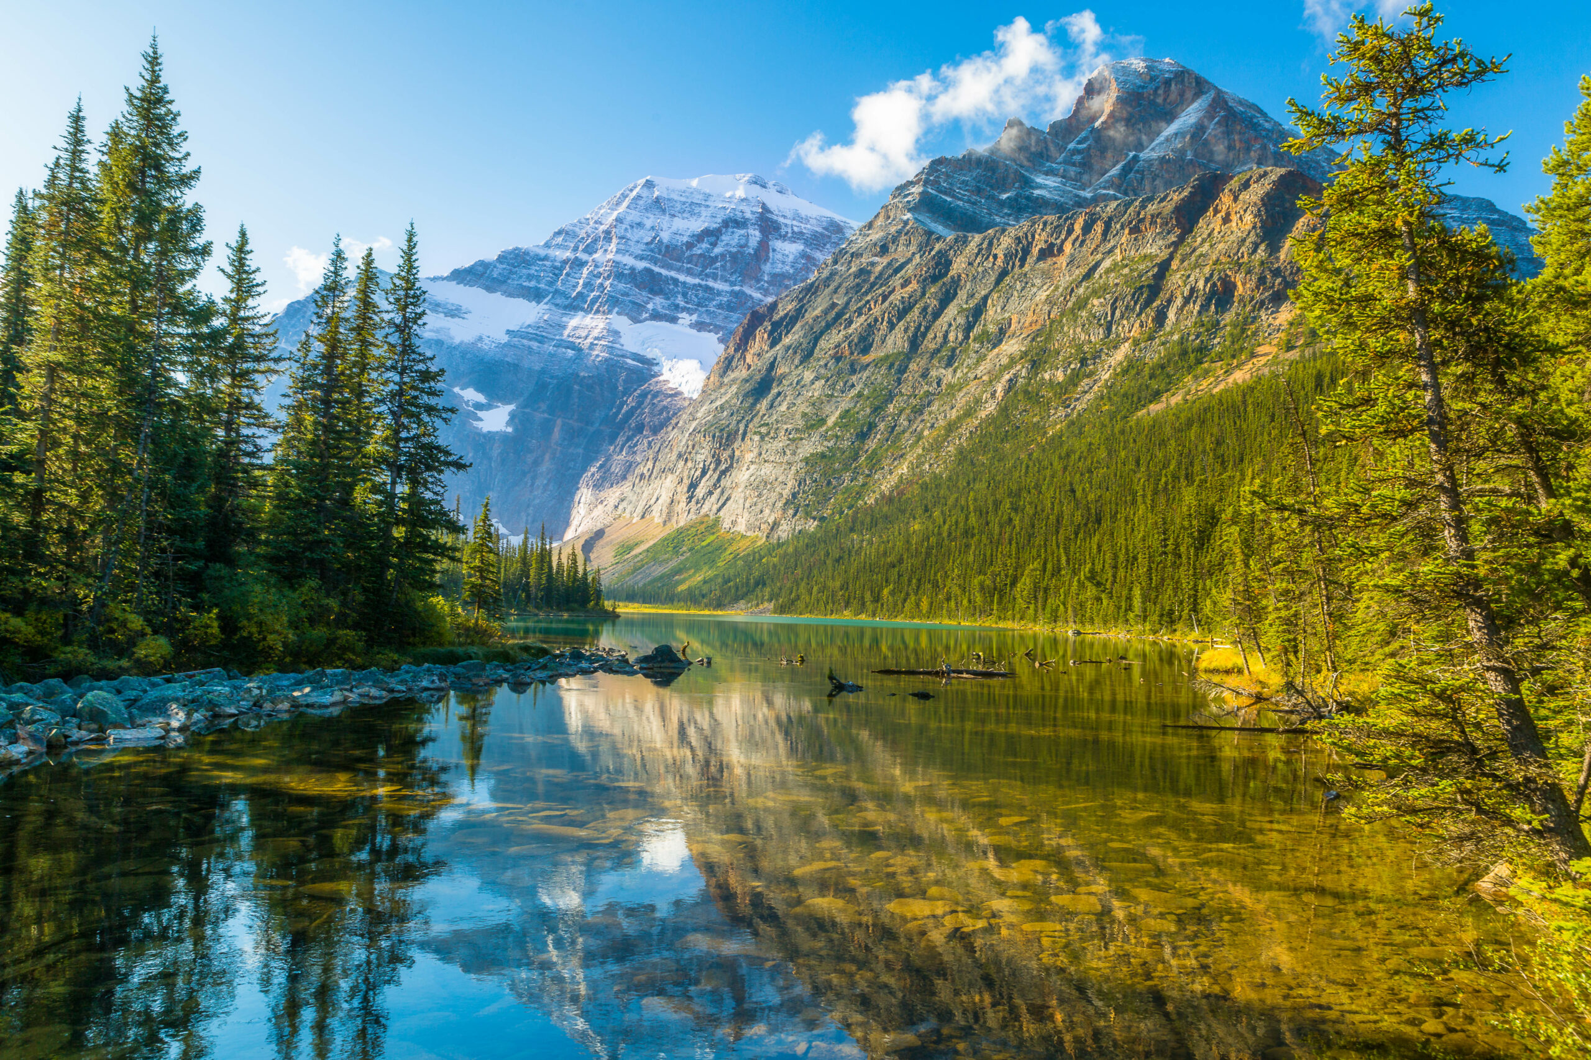
Берегите природу

Slide 2
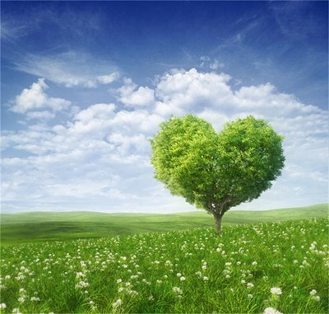
Мы - хозяева нашей природы, а она кладовая солнца со всеми сокровищами жизни. Рыбе нужна вода, птицам нужен воздух, животным - лес, степи, горы, а человеку нужна природа. И охранять её - наша главная цель. Давайте её беречь!

Slide 3
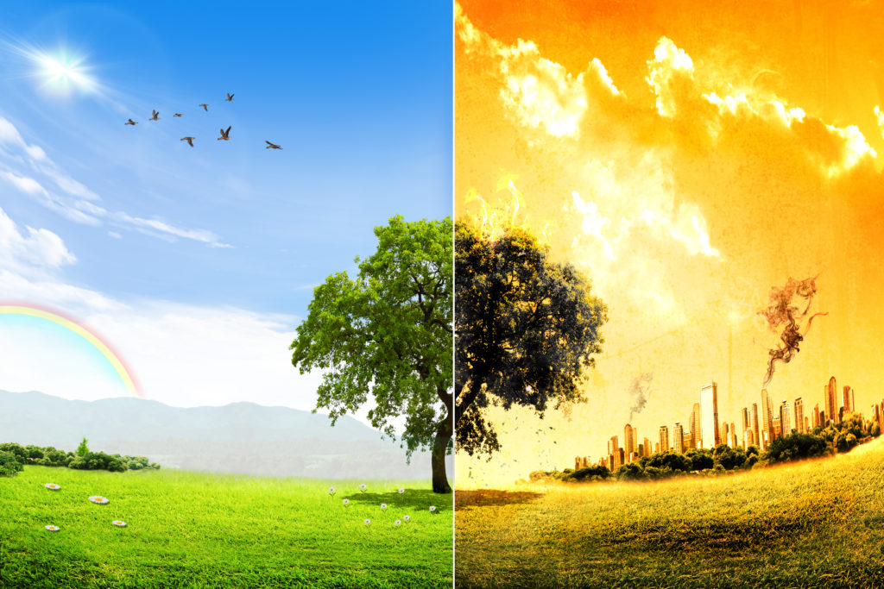

Ежегодно предприятия выпускают в атмосферу из труб тысячи тонн сажи, золы и вредных газов. Но не каждый завод имеет специальные приспособления, улавливающие пыль и вредные газы. В больших городах машины загрязняют воздух выхлопными газами, которые вредны для здоровья. И поэтому, в последнее время, население нашей страны стало предпочитать передвижение на велосипедах.

Slide 4
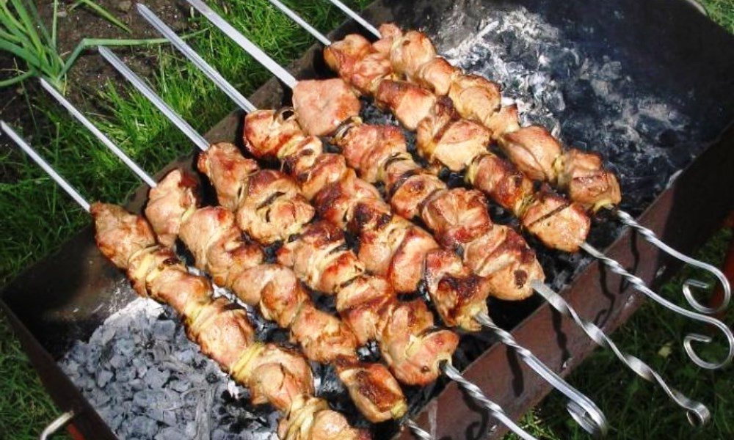
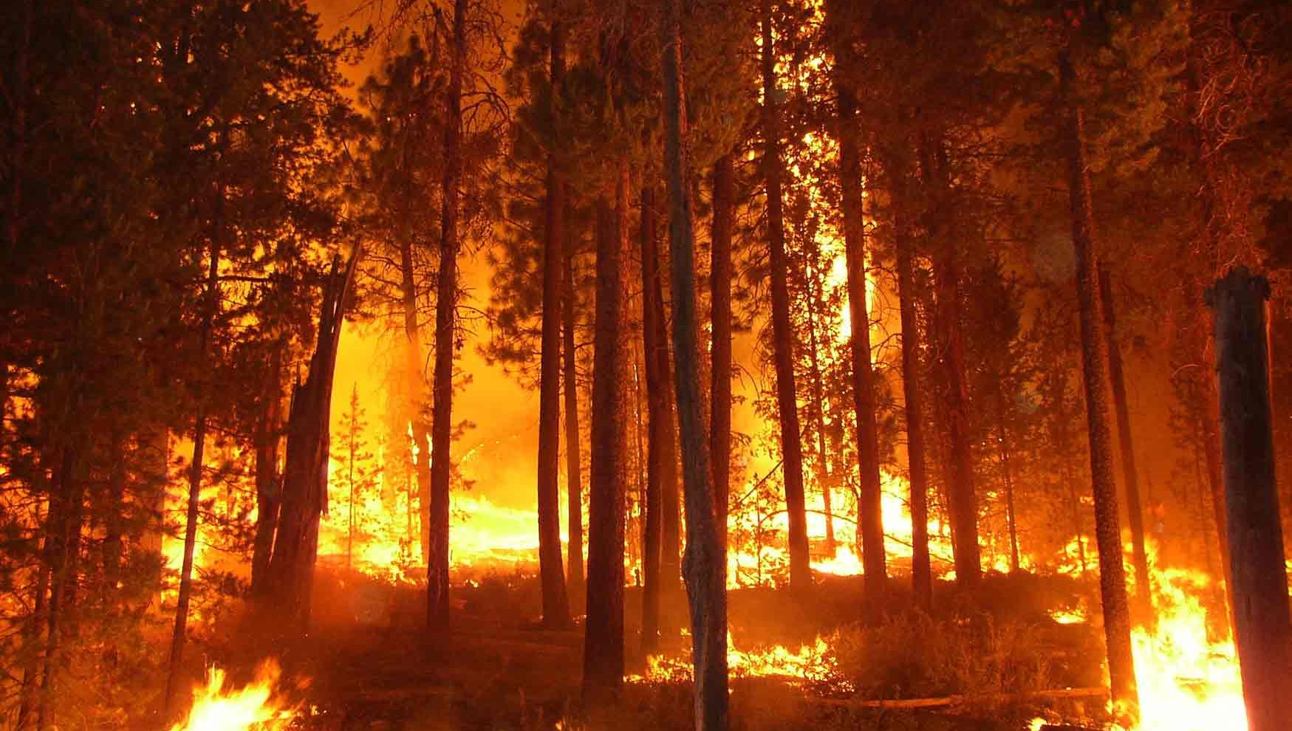
Кто не любит, выезжая на пикники, посидеть у костра и послушать песни под гитару, полакомиться аппетитным шашлыком. Однако, почему то после таких визитов, происходят лесные пожары, которые уничтожают не только целые гектары зеленых насаждений, но и их обитателей. Поэтому всегда нужно быть осторожными в обращении с огнем, тем более на природе.

Slide 5

Люди не должны забывать, что на земле им отведено очень небольшое место, что они живут в окружении природы, которая легко может взять обратно всё, что дала человеку. Ей ничего не стоит смести нас с лица земли своим дыханием или затопить нас водами океана — просто чтобы ещё раз напомнить человеку, что он не так всемогущ, как думает. Если мы не будем постоянно ощущать её рядом с собой в ночи, мы позабудем, какой она может быть грозной и могущественной.

